Slide 1
DENUNCIA
DE COMPRA
Y POSESIÓN
Carolina Avalos
Escribana publica

Slide 2
estudioquatro.com

Slide 4
Art 1902 CCyCN
“Cuando se trata de cosas registrables,
la buena fe requiere el examen previo de la
documentación y constancias registrales,
así como el cumplimiento de los actos de
verificación pertinente establecidos en el
respectivo régimen especial.”

Slide 5
ANTECEDENTES
TRÁMITE DE POSESIÓN
DENUNCIA DE COMPRA

Slide 6
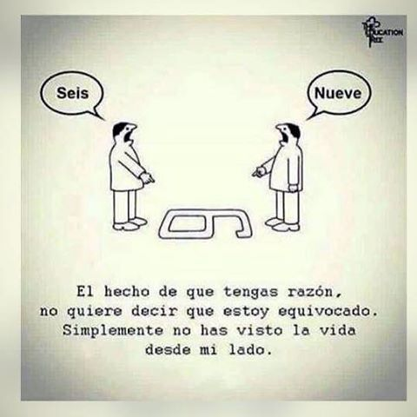

Slide 7
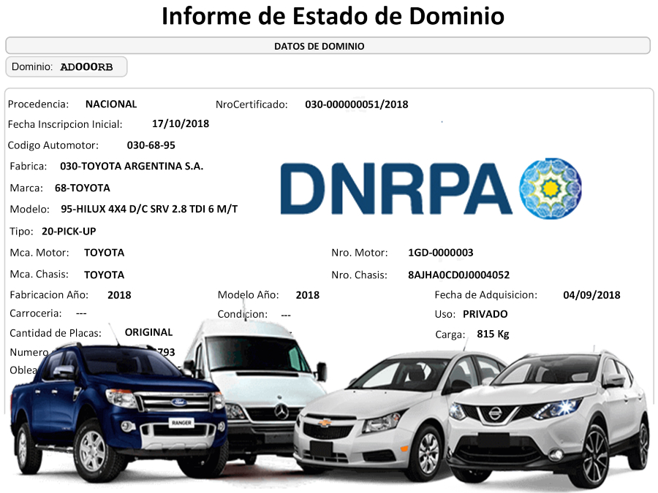

Slide 8
PRINCIPAL NORMATIVA
DIGESTO
DISPOSICION DN 317-18
CIRCULAR DN 53-18
CIRCULAR DN 56-18
CIRCULAR DN 57-18
DISPOSICION DN 392-18
CIRCULAR DN 61-18
DISPOSICION DN 477-18
DISPOSICION DN 131-20

Slide 9
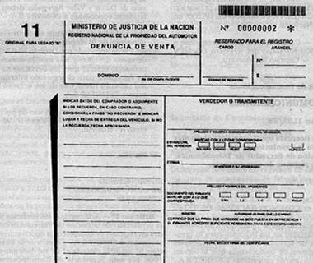
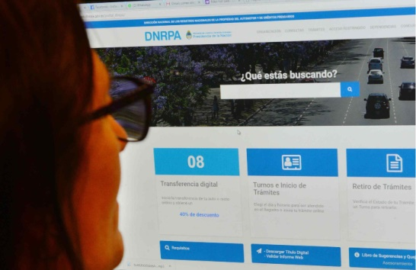
DENUNCIA DE VENTA

Slide 10
1er CASO:
NO HAY DENUNCIA DE VENTA
=
POSESIÓN

Slide 11
2do CASO:
HAY DENUNCIA DE VENTA
COINCIDEN POSEEDOR
Y DENUNCIADO
=
TRANSFERENCIA DE OFICIO

Slide 12
3er CASO:
HAY DENUNCIA DE VENTA
NO COINCIDEN POSEEDOR
Y DENUNCIADO
=
TRANSFERENCIA CONDICIONAL
(24 meses)

Slide 13
DOCUMENTACIÓN NECESARIA
MANDATO DE GESTION
TÍTULO Y CÉDULA
FOTOCOPIA DNI POSEEDOR + CUIL
CONSTANCIA DE LIBRE DEUDA MUNICIPAL
FORMULARIO 12 VERIFICACIÓN POLICIAL
DDJJ 1 (CIRCUNSTANCIAS DE ADQUISICIÓN)
DDJJ 2 (ASUME RESPONSABILIDADES)
DDJJ 3 (ACEPTACIÓN CONDICIONAL)
BOLETO DE COMPRA VENTA
FORMULARIO 08 (PAPEL)
FORMULARIO TP (PRECARGA)

Slide 14
Casos en que solo se procesan como POSESIÓN
1) Denuncia de venta
mal hecha

Slide 15
Casos en que solo se procesan como POSESIÓN
1) Denuncia de venta
mal hecha
2) Inhibición

Slide 16
Casos en que solo se procesan como POSESIÓN
1) Denuncia de venta
mal hecha
2) Inhibición
3) Titular fallecido

Slide 17
estudioquatro.com
Lavalle 1616 - Ctes

